Slide 1
分子生物学与基因工程
第九章 转入与筛选
范立海 副教授
生命科学与技术学院

Slide 2
第一节 重组DNA转入受体细胞
转化：transfermation，通过生物学或理化方法使以质粒DNA为载体构建的重组/非重组DNA导入受体细胞的过程。
转染：transfection，以病毒/噬菌体载体DNA为基础构建的重组/非重组DNA，未包装直接导入受体细胞的过程。
转导：transduction，以病毒/噬菌体载体DNA为基础构建的重组/非重组DNA，经包装后导入受体细胞的过程。

Slide 3
1. 直接转化法
某些微生物在不加任何处理的情况下就能直接摄取外源DNA，只要外源DNA与细胞混合，在适宜的条件下悬浮培养，便能完成外源DNA的转化。

Slide 4
大肠杆菌是目前基因工程中最常用的受体细胞。通常采用的是大肠杆菌的感受态细胞，即在冰浴中用一定浓度的CaCl₂处理对数生长期的大肠杆菌，以获得高效转化的感受态细胞。也有采用Rb⁺、Mn²⁺、K⁺、二甲亚矾、二硫苏糖醇（DTT）等处理制备感受态细胞。
感受态：是指受体细胞能吸收外源DNA分子而有效地作为转化受体的某些生理状态。一般受体细胞在对数生长期转化能力最强。
感受态细胞（competent cell）：易于接受外源DNA的细胞。
基因工程中，受体细胞需经人工处理成能吸收重组DNA分子的敏感状态，才能用于转化，这种敏感细胞称为人工感受态细胞。

Slide 5
感受态细胞的制取一般是将细菌（如大肠杆菌等）用一定浓度的冰冷CaCl₂处理而得。
1970年建立此技术，其原理是Ca²⁺与细菌外膜磷脂在低温下形成液晶结构，后者经热脉冲发生收缩作用，使细胞膜出现空隙，便于外源DNA导入受体细胞。
注意以下几点：
1）细胞要处于对数生长期
2）整个制备过程要在低温（0~4℃）进行
3）为了提高转化率，可选用复合氯化钙溶液

Slide 6
直接转化法的操作程序：
1）处于对数生长期的细菌置于0℃的CaCl₂低渗溶液中，使细胞膨胀，同时Ca²⁺使细胞磷脂层形成液晶结构，使得外膜与内膜间隙的部分核酸酶离开所在区域，构成大肠杆菌人工诱导的感受态；
2）加入DNA，Ca²⁺与DNA形成抗脱氧核糖核酸酶的羟基-磷酸钙复合物，并粘附在细菌细胞膜外表面；
3）经短暂42℃热激处理后，细菌细胞膜的液晶结构发生剧烈扰动，出现许多间隙，导致通透性增加，DNA分子进入细胞中。

Slide 7
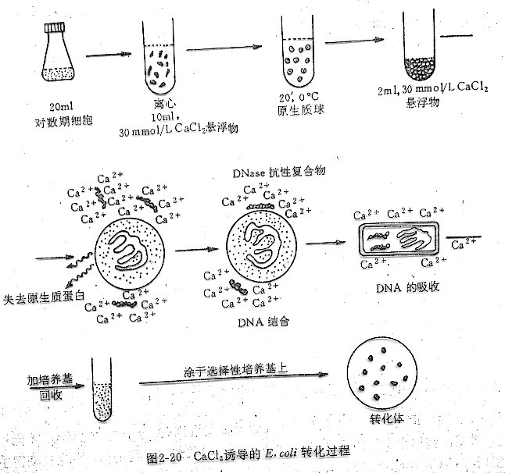

Slide 8
2. 化合物诱导转化法
原理：外源 DNA 与多聚物（聚乙二醇[PEG]、多聚赖氨酸、多聚鸟氨酸等）、 二价阳离子（Mg 、Ca 、Mn等）混合，再与受体细胞或原生质体混合，可使外源 DNA进入细胞。
尤以PEG应用最广，可用于原核生物细胞、真核生物细胞、动物细胞和植物原生质体的基因转化。

Slide 9
3. 高压电穿孔转化法
利用高压电脉冲作用，使细胞膜上产生可逆的瞬间通道，从而促进外源DNA和高分子物质进入细胞质内而实现基因转化，但不伤及细胞，切断电场后，被击穿的膜孔可以自行恢复。
电压300~600V、时间20~100ms、温度0℃。
适用范围：细菌、酵母菌、霉菌，农杆菌感染不敏感的植物。

Slide 10
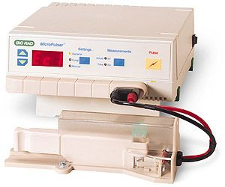
例如：高压电穿孔法转化细菌
冷却
对数生长期的细菌
离心
低盐缓冲液清洗
（300-600V维持20—100ms）
电脉冲
0-4 ℃
转化细胞

Slide 11
4. 微弹轰击转化法
亦称基因枪法，粒子轰击法，生物弹法
金属微粒在外力作用下，达到一定速度后，将包裹在金属颗粒表面的外源DNA分子随金属颗粒一起进入植物细胞，但又不引起细胞致命伤害而维持正常的生命活动。
过程：外源DNA与钨、金等金属微粒混合，使DNA吸附在微粒表面，然后利用基因枪轰击，通过氦气冲击波使DNA随金属微粒进入植物细胞。
Notes:
该法又称粒子轰击(particle bombardment)，高速粒子喷射技术(High-velocity particle microprojection)或基因枪轰击技术(gene gun bombardment)，是由美国Comel大学生物化学系John.C.Santord等于1983年研究成功。并在1987年，Vlein首先报道了应用此技术将TMV（烟草花叶病毒）RNA吸附到钨粒表面，轰击洋葱表皮细胞，经检测发现病毒RNA能进行复制，并以同样技术将CAT(Chloraphericol acetyltransferase氯霉素乙酰转移酶基因)基因导入洋葱表皮细胞。现在，该技术已在烟草、水稻、小麦、黑麦草、甘蔗、棉花、大豆、菜豆、洋葱、番木瓜、甜橙、葡萄等多种作物上成功。
生物弹法 Biolistics

Slide 12
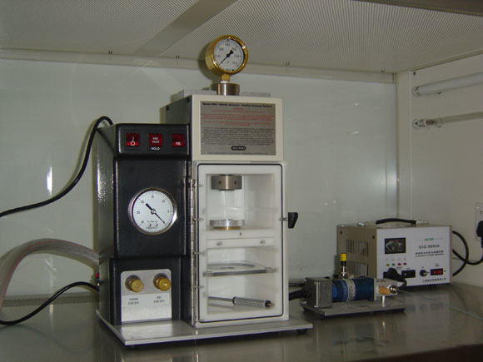
适用范围：植物细胞
特点：操作简单、转化率高、耗资较大

Slide 13
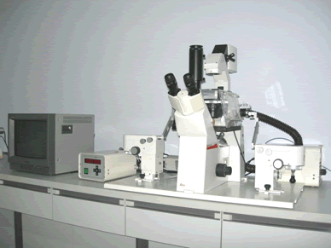
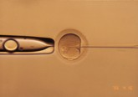
5. 显微注射法
原理：利用显微注射仪，通过机械方法把外源DNA直接注入细胞质或细胞核（需用特制的玻璃微管）。

Slide 14
过程（动物细胞为例）：将外源基因直接注入实验动物受精卵原核，外源基因整合到动物基因组，通过胚胎移植把含有外源基因的受精卵移植到受体子宫并发育。
适用范围：真核生物，早期用于动物，现已应用于植物。
特点：繁琐耗时、转化率高，但需专门的显微注射仪，且要求操作者有精细的操作技术和低密度细胞培养技术。

Slide 15
6. 脂质体介导法
原理：受体细胞的细胞膜表面带负电荷，脂质体颗粒带正电荷，利用引力的作用把遗传物质导入细胞内。即用脂类化学物质包裹DNA成球体，通过植物原生质体的吞噬或融合作用把内含物转入受体细胞。
脂质体是根据生物膜的结构功能特性合成生物膜，然后把DNA包裹在人工膜内。

Slide 16
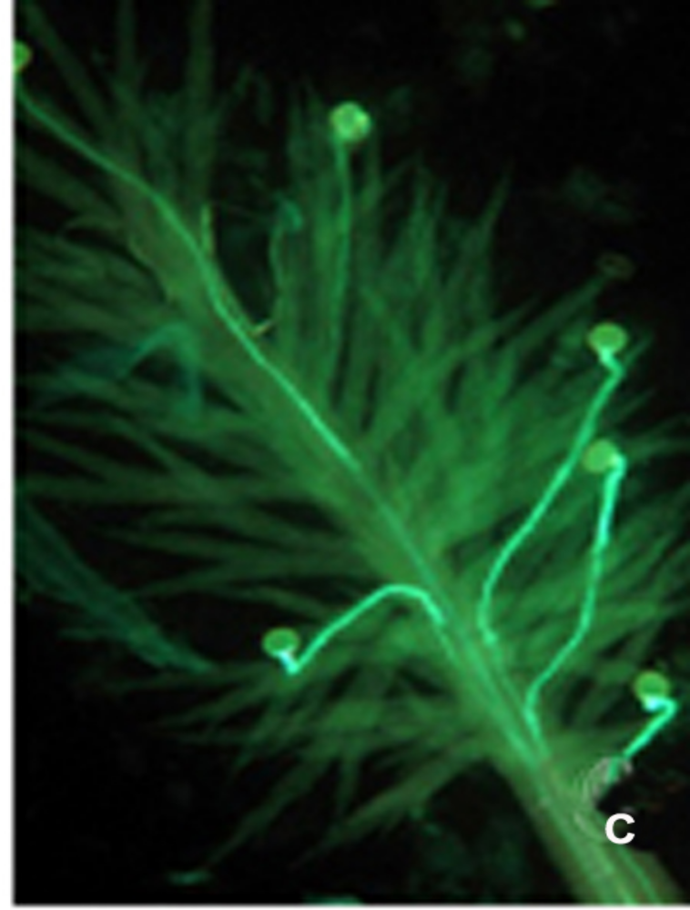
7. 花粉管通道法
原理：在花粉管通道形成之后封闭之前一段时间，使外源DNA能沿着花粉管通道进入胚囊，转化尚不具正常细胞壁的卵细胞、合子或早期胚胎细胞，从而实现基因的转移。
适用范围：植物

Slide 17
8. 超声波介导转化法
原理：利用低音强脉冲超声波的物理作用，可逆性的击穿细胞膜并形成过膜通道，使外源DNA 进入受体细胞。
特点：避免脉冲变电压对细胞的损伤，有利于细胞存活，整个操作转化率较高。
适用范围：微生物、植物

Slide 18
9. 激光微束穿孔转化法
原理：利用直径很小、能量很高的激光微束能引起细胞膜可逆性穿孔的原理，使细胞周围的外源DNA分子随之进入受体细胞。
特点：操作简便快捷，转化效率高，无宿主限制，但需贵重仪器，技术条件要求高，稳定性和安全性不如电穿孔法和基因枪法。
适用范围：动植物细胞、组织、器官及线粒体、叶绿体。

Slide 19
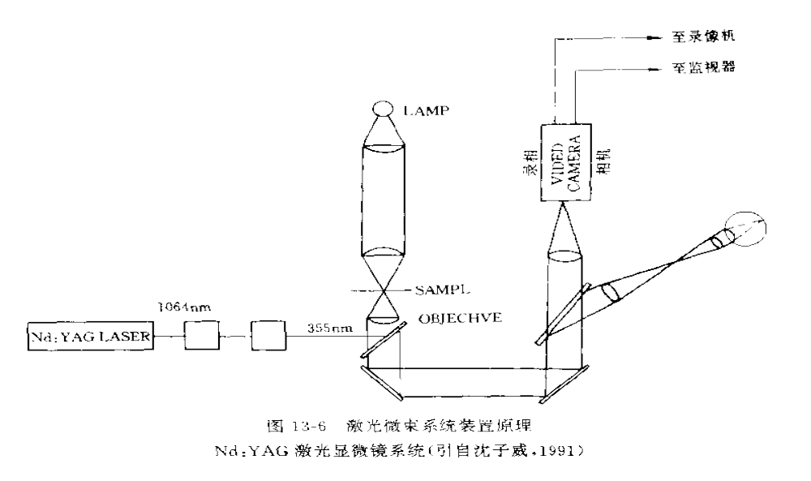

Slide 20
10. 病毒颗粒转导法
原理：用病毒（噬菌体）DNA构建的携带目的基因的克隆体，在体外包装成病毒（噬菌体）颗粒后，感染受体细胞，使其携带的重组 DNA 进入受体细胞，将此过程称为病毒（噬菌体）颗粒转导法。
适用范围：主要用于构建基因文库和目的转基因，早期也用于植物的转基因。

Slide 21
11. 磷酸钙转染法
原理：哺乳动物细胞能捕获黏附在细胞表面的DNA-磷酸钙沉淀物，使DNA转入细胞。
过程：将待转染的外源DNA同CaCl₂混合制成CaCl₂-DNA溶液，逐滴加入到不断搅拌的Hepers-磷酸钙溶液中，形成DNA-磷酸钙共沉淀复合物；将沉淀复合物黏附在哺乳动物单层培养细胞表面；保温几小时后，用新鲜培养液洗净细胞，再用新鲜培养液继续培养。
特点：多使用高浓度的DNA；保温时间随受体细胞而异；Hepers-磷酸钙溶液应不断搅拌，DNA溶液则应缓慢加入，否则形成大块状颗粒，不利于受体细胞吸纳。
适用范围：哺乳动物细胞
Notes:
4羟基乙基哌嗪乙磺酸

Slide 22
12. DEAE-葡聚糖转染法
即二乙胺乙基葡聚糖法
可能机制：DEAE葡聚糖能与外源DNA形成复合物，保护DNA免受核酸降解。DEAE葡聚糖可作用于受体细胞，增加其通透性，便于DNA进入。
类型：病毒DNA直接与DEAE-葡聚糖混合形成复合物，再处理受体细胞；受体细胞先用DEAE-葡聚糖处理，然后再接触DNA。
特点：方法简单，重复性高，转染率高于磷酸钙法，但转染哺乳动物细胞不能获得稳定的细胞系，故仅适用于基因瞬时表达研究。
适用范围：哺乳动物细胞

Slide 23
13. 聚阳离子-DMSO转染法
原理：采用聚阳离子poly-brene（聚凝胺）处理哺乳动物细胞，以增加细胞表面对DNA的吸附能力，然后用25%~30%DMSO短暂处理细胞，增加膜的通透性，以提高对外源DNA的捕获量。
适用范围：哺乳动物细胞

Slide 24
14. 农杆菌介导Ti质粒载体转化法
原理：植物受伤后，在伤口处分泌大量的酚类物质如乙酰丁香酮、羟基乙酰丁香酮等，他们是农杆菌识别敏感植物的信号分子，趋化性农杆菌移向这些细胞，并将其Ti质粒上的T-DNA转移至细胞内部，故目的基因与Ti质粒结合后，通过农杆菌介导转入植物细胞，与染色体DNA整合而得以稳定维持或表达。

Slide 25
15. 胚囊、子房注射法
原理：使用显微注射仪把外源DNA溶液注入到子房或胚囊中，由于子房或胚囊中产生高的压力及卵细胞的吸收使外源DNA进入受精的卵细胞中，从而获得转基因植株。
注射时间：应在卵细胞受精后，到第一次细胞分裂前这一段时间，因为这一段时间是卵细胞第一次分裂的准备期。外源DNA易于整合，从授粉、花粉粒萌发到受精这一段时间不同的植物差异很大，因此要严格掌据注射时间。

Slide 26
第二节 转化子的筛选和鉴定
载体遗传标记检测
克隆DNA序列检测
外源基因产物检测

Slide 27
由于重组率和转化率不可能达到理想极限，因此必须借助各种筛选和鉴定方法区分转化子与非转化子、重组子与非重组子、目的重组子与非目的重组子。
含有外源DNA的受体细胞称为转化子；含有重组DNA的转化子称为重组子；含有目的基因的重组子称为目的重组子或期望重组子。
转化子
转化子重组子
转化子重组子
目的重组子

Slide 28
载体遗传标记检测
抗药性筛选法
抗药性筛选法的基本原理：
EcoR I
抗药性筛选法可区分转化子与非转
Cla I
Pst I
Hind III
化子、重组子与非重组子。
BamH I
Pvu I
将外源DNA片段插在EcoRI位点：
Pst I
Ap
r
Tc
r
非重组子呈 Ap^{r}、Tc^{r}
pBR322
Sal I
重组子呈 Ap^{r}、Tc^{r}
4363 bp
将外源DNA片段插在BamHI位点：
ROI
Bal I
ROP
非重组子呈 Ap^{r}、Tc^{r}
ori
Hind II
重组子呈 Ap^{r}、Tc^{s}

Slide 29
载体遗传标记检测
抗药性筛选法
抗药性筛选法的基本操作：
Ap
先将转化液涂布含有Ap的平板，再
将Ap平板上的转化子影印至含有Ap
挑选
影印
和Tc的平板上。
在Ap平板上生长、但在Ap和Tc平板
上不长的转化子即为重组子。
Ap + Tc

Slide 30
载体遗传标记检测
营养缺陷型筛选法
营养缺陷型筛选法的基本原理：
营养缺陷型筛选法可以区分转化子与非转化子，一般不能区分重组子与非重组子。其原理是：载体分子上携带某种营养组份的合成基因，而受体细胞本身不能合成这一营养组份，将转化细胞涂布在不含此营养组份的培养基上，长出的便是转化子。

Slide 31
载体遗传标记检测
营养缺陷型筛选法
常见的营养缺陷型筛选标记：
用于大肠杆菌的营养标记基因常选用色氨酸生物合成基因trp；
用于高等哺乳动物细胞的营养标记基因常使用胸腺嘧啶核苷激酶基因
tk，相应的受体细胞则选择tk⁻缺陷型。
哺乳动物细胞中存在两条dTTP的合成途径：
AP
AP 氨基喋呤
dCDP
dTDP
dTTP
TK 胸腺嘧啶核苷激酶
TK
T_{R}
dTMP
dTDP
dTTP

Slide 32
载体遗传标记检测
显色筛选法
显色筛选法的基本原理：
显色筛选法可以区分转化子与非转化子，也可区分重组子与非重组子。其原理是：载体分子上携带某种显色酶基因，其表达产物能使细胞产生颜色反应，从而易于辨认和挑选，如大肠杆菌质粒pUC18携带的lacZ’基因（蓝色反应）、链霉菌质粒
pIJ702携带的melC基因（黑色反应）等。

Slide 33
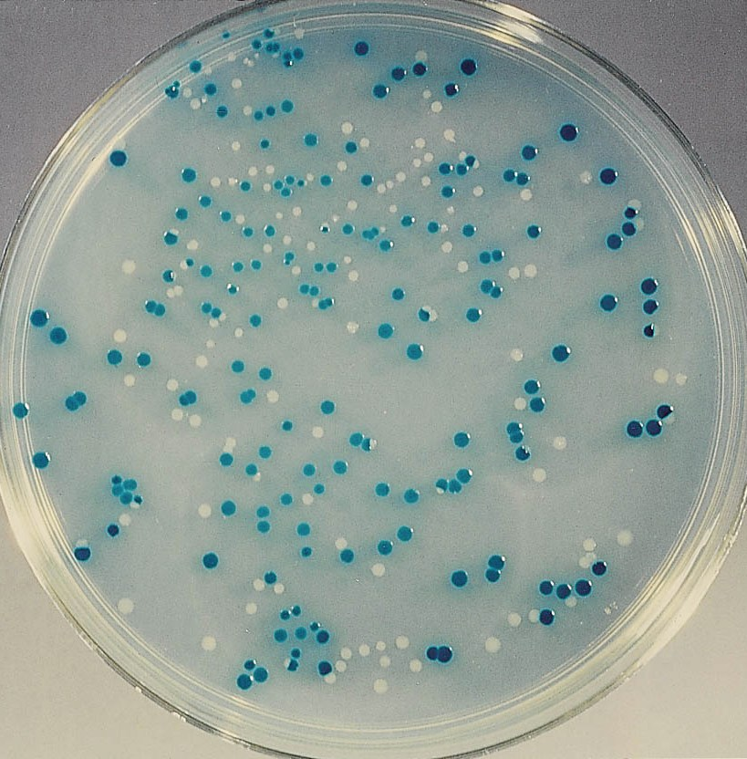
载体遗传标记检测
显色筛选法
重组子（Ap^{r} + lacZ⁻）
lacZ'
显色筛选法的基本操作：
ori
pUC18
将外源基因克隆在pUC18的lacZ’ 标记基因内部，使之灭活，此时重组子为Ap^{r}、lacZ⁻基因型，乳白色菌落；而非重组子则为Ap^{r}、lacZ⁺基因型的蓝色菌落。
Ap
r
Ap + X-gal

Slide 34
克隆DNA序列检测
限制性酶切图谱法
所谓的限制性酶切图谱法就是对载体上插入的外源DNA片段进行酶切图谱分析，并以此与目的基因的已知图谱对比，因此利用这种方法不仅能区分重组子与非重组子，而且还能鉴定目的重组子。但这种方法在用于数千规模的转化子筛选时，工作量极大，实验成本也高。

Slide 35
克隆DNA序列检测
1.0 kb
0.8 kb
限制性酶切图谱法
B
E
P
B
全酶解图谱法：
4.0 kb
区分重组子与非重组子
用BamHI酶切转化子质粒DNA；
HindIII SphI PstI SalI BamHI SmaI KpnI EcoRI
电泳观察酶解产物片段。
lacZ’
重组子： 2.7 kb + 4.0 kb
非重组子： 2.7 kb
pUC18
如果外源DNA片段也是2.7 kb，最好选用单一切口的酶将质粒线型化，然
2.7 kb
ori
后通过其长度来鉴定其是否为重组子
Ap^{r}

Slide 36
克隆DNA序列检测
1.0 kb
0.8 kb
限制性酶切图谱法
S
B
P
S
全酶解图谱法：
4.0 kb
区分重组子与非重组子
如果外源DNA片段插在pUC18的SphI位点处，原则上也可用SphI酶解鉴定，但这样做很不经济，因为SphI非常昂贵（每100单位50美元）。用HindIII和EcoRI联合酶解同样可以达到目的，但这两种酶的价格只及SphI的1 / 50。
HindIII SphI PstI SalI BamHI SmaI KpnI EcoRI
lacZ’
pUC18
2.7 kb
ori
Ap^{r}

Slide 37
克隆DNA序列检测
1.0 kb
0.8 kb
限制性酶切图谱法
B
E
P
B
全酶解图谱法：
4.0 kb
区分目的重组子与非目的重组子
用EcoRI酶切转化子质粒DNA
HindIII SphI PstI SalI BamHI SmaI KpnI EcoRI
目的重组子： 3.0 kb + 3.7 kb
lacZ’
或者： 1.0 kb + 5.7 kb
用PstI酶切转化子质粒DNA
pUC18
目的重组子： 3.2 kb + 3.5 kb
2.7 kb
ori
或者： 0.8 kb + 5.9 kb
Ap^{r}

Slide 38
克隆DNA序列检测
限制性酶切图谱法
2.0 kb
2.0 kb
全酶解图谱法：
B
E
E
B
区分目的重组子与非目的重组子
4.0 kb
对图示的克隆片段，转化子质粒DNA用EcoRI酶切开后，只出现2.0 kb和2.7 kb两条带子，实际上2.0 kb的条带中含有两种不同的
HindIII SphI PstI SalI BamHI SmaI KpnI EcoRI
lacZ’
分子。
pUC18
2.7 kb
2.7 kb
ori
2.0 kb
Ap^{r}

Slide 39
克隆DNA序列检测
1.2
0.6
0.8
1.8 kb
限制性酶切图谱法
E
B
B
B
E
部分酶解图谱法：
4.4 kb
该重组质粒经酶解后，分别得到下列几组数据：
BamHI全酶解：0.6 0.8 1.8 3.4 kb
PstI EcoRI BamHI
BamHI+EcoRI全酶解：0.6 0.8 1.8 1.2 2.2 kb
其中，1.2 kb片段的存在表明该片段位于一端。
BamHI部分酶解：1.4 2.6 4.0 kb
其中，1.4 kb的片段必为0.6 kb和0.8 kb两片段，表
明两者是连在一起的；同理，2.6 kb的片段必为0.8
2.2 kb
kb和1.8 kb两片段，表明两者是连在一起的；最后，
4.0 kb的片段必为0.6 kb和3.4 kb两片段，表明两者
是连在一起的。

Slide 40
克隆DNA序列检测
菌落噬菌斑原位杂交法
菌落或噬菌斑原位杂交法的工作原理是根据克隆的目的基因或DNA片段的同源序列设计并合成探针，以此搜寻筛选含有目的基因的目的重组子。其中，DNA同源序列之间的特异性互补杂交是该技术的基本理论依据。

Slide 41
克隆DNA序列检测 菌落噬菌斑原位杂交法
菌落原位杂交法的基本操作：
影印
用硝酸纤维素薄膜影印克隆平板；
用0.2 M的NaOH溶液浸泡影印薄膜；
用SSC溶液浸泡清洗影印薄膜；
80℃烘干固定影印薄膜；
薄膜置于含有探针的杂交溶液中保温；
用SSC-SDS液洗涤杂交薄膜；
用X光胶片覆盖薄膜感光。
感光
洗涤
压片
洗涤
杂交

Slide 42
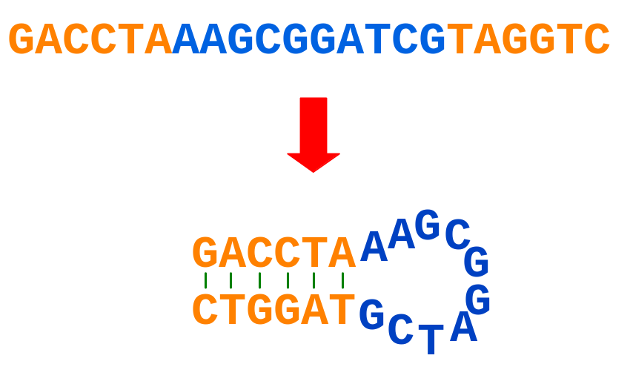
克隆DNA序列检测
菌落噬菌斑原位杂交法
杂交探针的制备：
用于菌落或噬菌斑原位杂交的探针必须满足下列条件：
单链结构（双链DNA可用碱变性）
足够长度（至少12个碱基）
内部不含互补区
探针的制备方法或来源包括：
人工合成
cDNA合成
同源序列
mRNA

Slide 43
克隆DNA序列检测
菌落噬菌斑原位杂交法
杂交探针的标记：逆转录酶介导的反转录标记
3’AAAAAAAAAAACCAGCUUCC···GAACUGAUUUAGGCU
5’mRNA
5’TTTTTTTTTTT
反转录酶
Mg²⁺ dNTP + pppdATP（α-³²P-dATP）
3’AAAAAAAAAAACCAGCUUCC···GAACUGAUUUAGGCU
5’mRNA
5’TTTTTTTTTTTGGTCGAAGG···CTTGACTAAATCCGA
3’cDNA

Slide 44

克隆DNA序列检测
菌落噬菌斑原位杂交法
杂交探针的标记：DNA聚合酶介导的缺刻前移标记
5＇
5＇
DNase I
5＇
5＇
DNA聚合酶 I
5＇
5＇
dNTP、[α-³²P]dATP
5＇
5＇
变性
5＇
5＇

Slide 45
克隆DNA序列检测
菌落噬菌斑原位杂交法
杂交探针的标记：ABC荧光标记
荧光胺
Biotin 生物素
GCTTGAGCAGTAACCTG
烷烃连接臂
Avidin
生物素结合蛋白

Slide 46
克隆DNA序列检测
菌落噬菌斑原位杂交法
杂交探针的标记：ABC显色酶标记
生色底物
Biotin 生物素
显色酶
GCTTGAGCAGTAACCTG
烷烃连接臂
Avidin 生物素结合蛋白
颜色产物

Slide 47
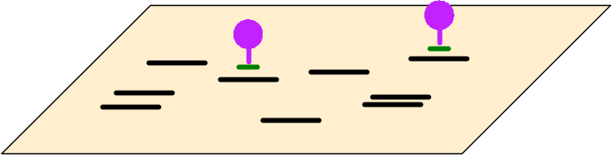
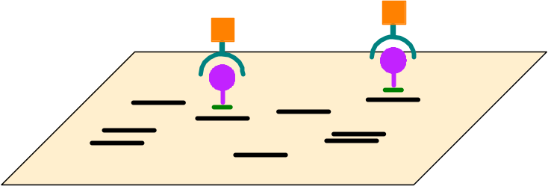
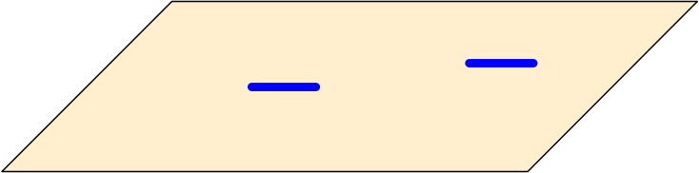
克隆DNA序列检测
菌落噬菌斑原位杂交法
杂交探针的标记：地高辛系统标记
dUTP-连接臂-甾醇半抗原
digoxigenin DIG
抗体-显色酶交联复合物

Slide 48
克隆DNA序列检测
PCR扩增检测法
如果已知克隆的目标基因两侧的序列，便可合成引物，以待鉴定的重子DNA为模板，实施PCR。能扩增出大小相符
4.0 kb
HindIII SphI PstI SalI BamHI SmaI KpnI EcoRI
片段的即为期望重组子。
lacZ’
由于PCR技术日益普及，因此该程序已成为鉴定重组子
pUC18
2.7 kb
ori
和期望重组子的首选方法。
Ap^{r}

Slide 49
转化子 重组子
转化子
目的重组子
转化子 目的重组子

Slide 50
克隆DNA序列检测 DNA序列分析法
双脱氧末端终止测序法的基本原理：
DNA序列测定是精确鉴定目的基因的重要手段，目前国际上流行采用Sanger发明的双脱氧末端终止法测定DNA序列，其工作原理是在DNA聚合反应的进程中，通过位点特异性终止测定DNA序列其关键技术有：
DNA链聚合反应时的定点随机中断（ddNTP）
聚丙烯酰胺凝胶电泳的高分辨率（600 bp / 601 bp）
电脑自动检测、记录、编辑程序
用于DNA测序的专一性试剂盒（Kit）

Slide 51
外源基因产物检测
蛋白质生物功能测定法
淀粉酶目的基因的鉴定：
淀粉酶能将淀粉水解为多糖或单糖。将难溶于水
的淀粉加入固体培养基内，培养基呈混浊状。将
待鉴定的重组克隆涂布在此培养基上，含目的基
因的目的重组子可其表达的淀粉酶分泌出胞外，
并均匀扩散，同时降解淀粉为可溶性的多糖或单糖。因此，目的重组子菌落周围会形
成透明圈。如果透明圈不明显，还可往培养板上喷碘，使淀粉所在区域呈蓝色本底，
易于辨认。
蛋白酶、脂肪酶等目的基因也可采用类似的方法进行鉴定。

Slide 52
外源基因产物检测
蛋白质生物功能测定法
抗菌素抗性基因的鉴定：
抗菌素抗性基因表达的蛋白质能使受体细胞产生对该抗生素的抗性。据此，只需往培养板中加入适量抗生素，理论上长出的菌落即是含有目的基因的目的重组子。
在实际操作过程中，由于抗生素有时会诱导受体细胞产生抗性，因此必须从抗性重组克隆中抽出重组质粒，二次转化受体细胞。如果此时转化平板上出现大量的抗性菌落，即可认为这种抗性确由目的基因的编码产物产生。

Slide 53
外源基因产物检测
蛋白质生物功能测定法
抗菌素抗性基因的鉴定：
目的重组子
诱导抗性
抽取重组质粒
再次转化

Slide 54
外源基因产物检测 蛋白质生物功能测定法
DNA结合蛋白编码基因的鉴定：
影印
用氯仿蒸汽或烈性噬菌体喷洒克隆平板；
聚乙烯膜
用聚乙烯薄膜影印裂解平板；
轻轻漂洗影印薄膜，干燥固定；
80℃烘干固定影印薄膜；
与探针溶液中杂交；
洗涤、干燥、感光。
探针选用能与
感光
洗涤
目标蛋白特异
杂交
性结合的DNA
片段。

Slide 55
外源基因产物检测 蛋白质生物结构鉴定法
含抗体的聚乙烯膜
放射免疫原位杂交鉴定：
影印
用氯仿蒸汽或烈性噬菌体喷洒克隆平板；
用固定了特异性抗体的聚乙烯薄膜影印；
裂解平板；
轻轻漂洗影印薄膜，干燥固定；
与I¹²⁵标记的IgG保温；
感光
洗涤、干燥、感光 。
洗涤
压片
洗涤
与I¹²⁵标记的IgG保温

Slide 56
外源基因产物检测
聚丙烯酰胺凝胶电泳法
如果待筛选鉴定的目标蛋白既不能测定生物活性，又无现成的抗体使用，则可采用聚丙烯酰胺凝胶电泳进行粗略的筛选。

